Slide 1
Design Compiler
郭昱 ivan010517@gmail.com
黃宥翔 chris900623@gmail.com
2024 ALU / HDL

Slide 2







Logic Synthesis
RTL code
Logic Synthesis
Design Compiler
Gate Level Netlist
APR
Layout
Tape-out
Chip

Slide 3
所需檔案
RTL code (你的程式碼，不包含testbench)
執行Design compiler 之腳本 (作業檔案提供)
TSMC ADFP Cell Library File (伺服器內部)

Slide 4
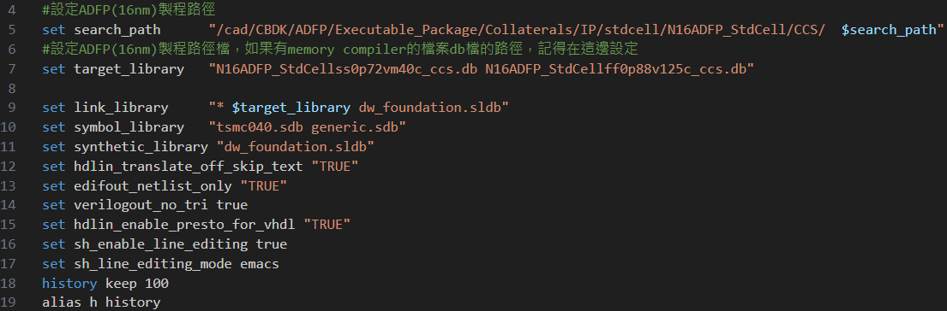
腳本說明
dc.tcl

Slide 5
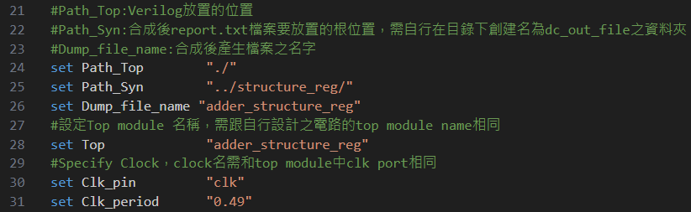
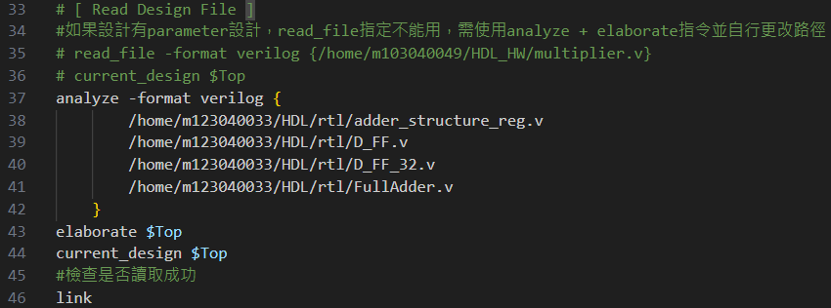
腳本說明
修改檔案存放位置、top module name及clock
將所有要合成的檔案之完整路徑放入{}內

Slide 6
腳本說明
作業要求需合成delay-optimization, area-optimization, and in-between之三種電路，需修改31行中的period，合成順序如下
先將period設一個很大的值(假設10)進行合成，合成後report timin發現最快可以跑2，則將period改設2再合一次，如果slack >= 0(MET)則22即為area-optimization之period
接著改設period為一個很小的值(假設0)進行合成，合成後report timing發現slack = -0.5(Violate)，則將period改設0.5再合一次，如果slack >= 0(MET)則0.5即為delay-optimization之period
最後設period為(2+0.5)/2=1.25進行合成，假設slack = -0.1(Violate)則設1.35再合一次，直到slack >= 0(MET)，最終period值即為in-between 電路之period

Slide 7
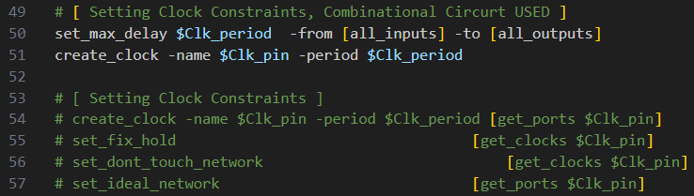
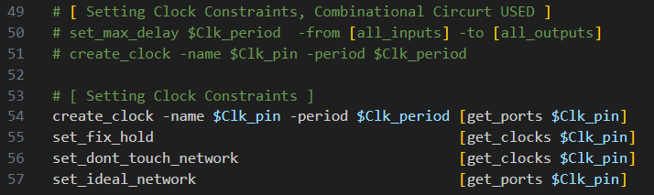
腳本說明
如果電路中無clk設計，使用50、51行
如果電路中有clk設計，使用54~57行

Slide 8
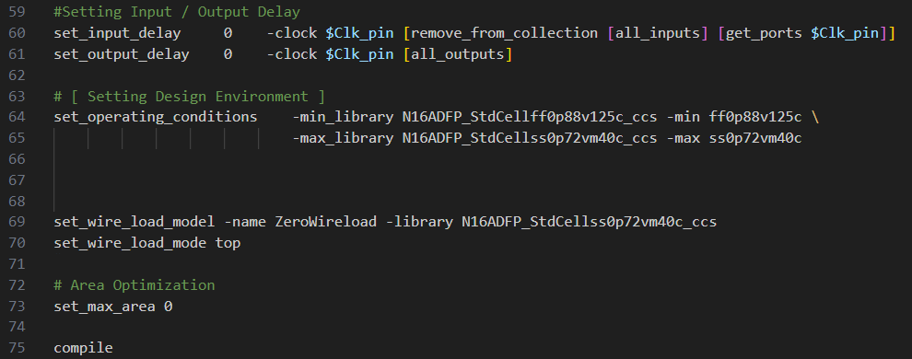
腳本說明
設定input、output delay、Operating Conditions和wire Load Module(不須修改)
進行compile

Slide 9
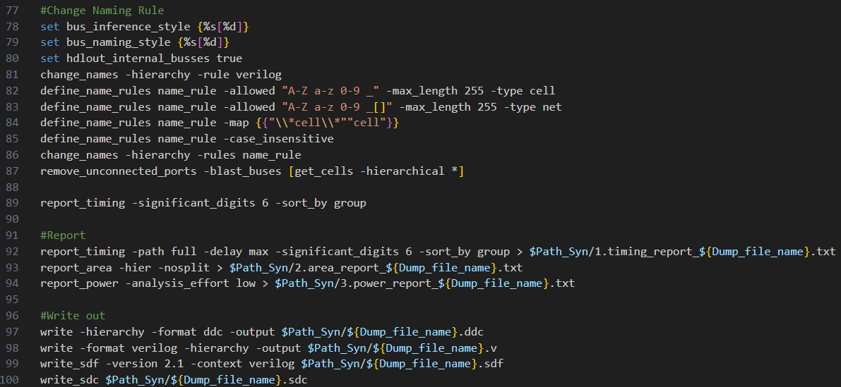
腳本說明
設定合成時命名規則(不須修改)
輸出timing、area和power report，輸出路徑可至25行更改
產生合成後.v檔、ddc、sdf和sdc 檔，產生之名稱可至26行更改

Slide 10
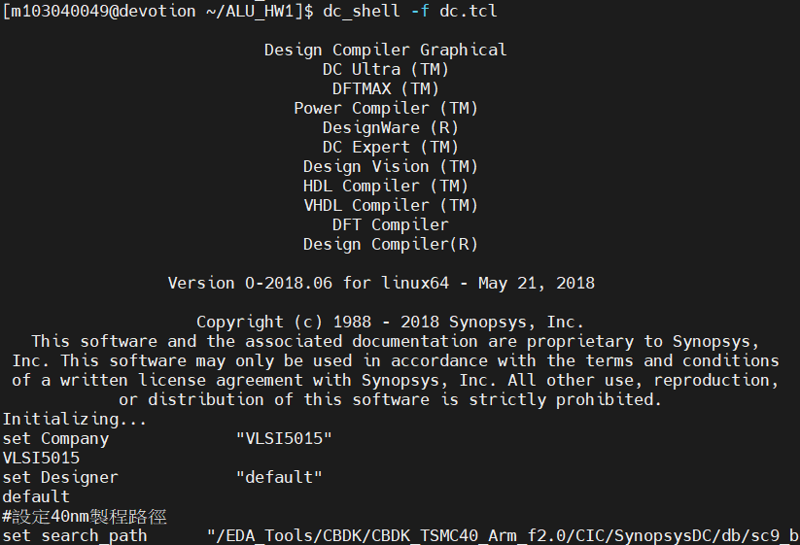
使用Design Compiler合成
輸入dcnxt_shell –f dc.tcl ，即開始執行tcl檔、進行合成

Slide 11
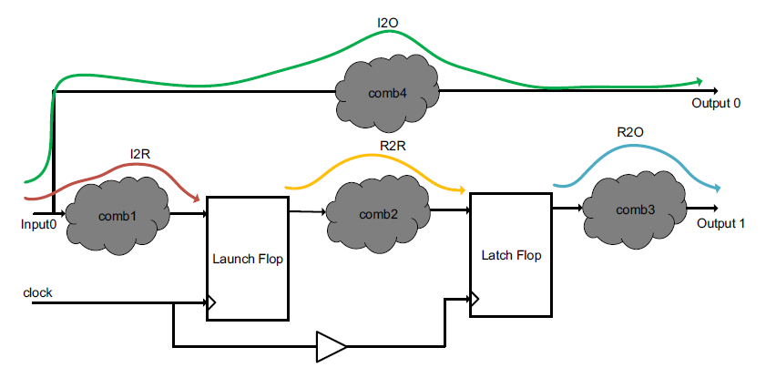
Static Timing Analysis

Slide 12
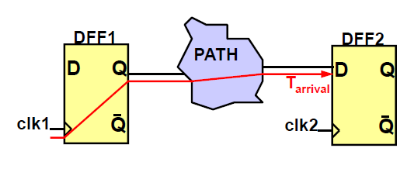
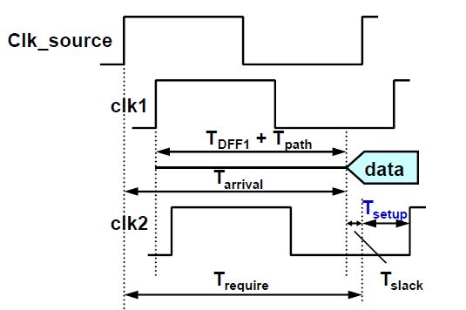
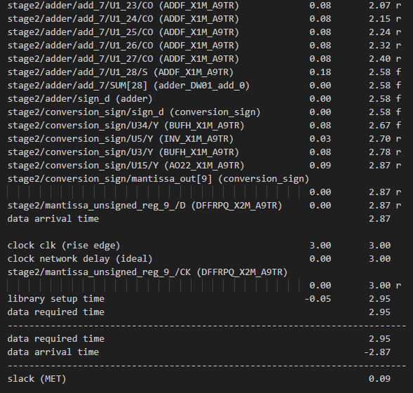
Report Timing

Slide 13
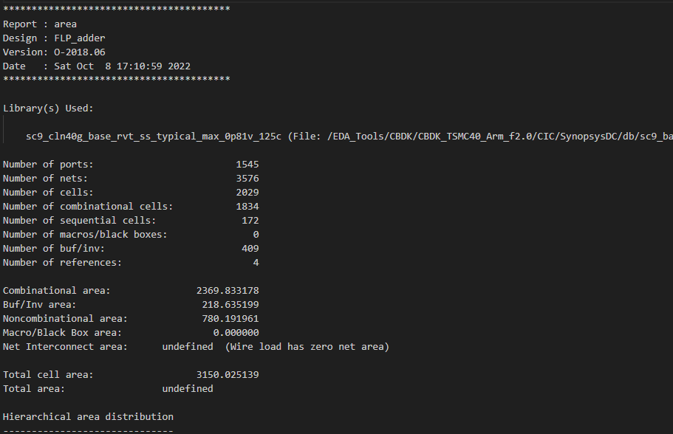
Report Area
Combinational Logic
Sequential Logic

Slide 14
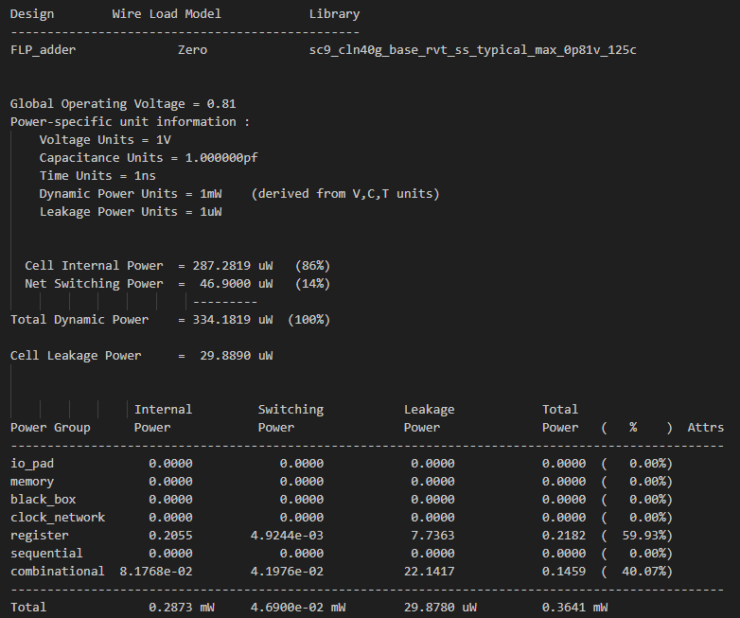
Report Power

Slide 15
Static Timing Analysis
郭昱 ivan010517@gmail.com
黃宥翔 chris900623@gmail.com
2024 ALU / HDL

